Slide 1


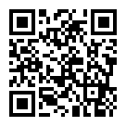
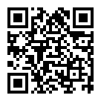
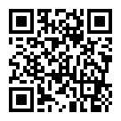

末期腎臟病
應該選擇哪一種治療?
◎步驟四、可以選擇了?
我要選擇的腎臟替代療法?
□洗肚子
□洗腰子
□換腰子
□我還無法決定，是因為
(可複選)
□我還需要和主治醫師討論
□我還需要和家人溝通
□其他原因：
__________________________
如果您對於
『腎臟替代療法』
還有問題。
可諮詢您的主治醫師，
或到本院的透析室詢問，
即可得到免費解說。
參考資料
四、我還有其他問題?
□我沒有問題了，謝謝。
□我的問題是：
洗肚子
洗腰子
換腰子
台語影音
國語影音
客語影音
奇美醫療體系
透析室團隊 關心您~
奇美醫療體系
20250610一版一刷
4
5

Slide 2
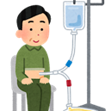
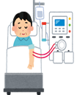



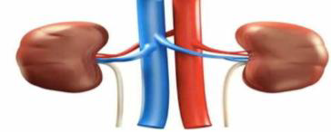

一、慢性腎臟病第五期
三、透過步驟，協助您選擇!
◎步驟二、需要在意事情?
當醫師診斷您的『腰子功能』進入到末期，出現「嘔吐、疲倦、頭暈、尿少、呼吸喘、水腫」症狀，會先以「洗腰子」進行治療。
應該考慮長期的『腎臟替代療法』。
◎步驟一、選項的比較
項目 | 不在意→很在意
腎功能的影響 | 0 | 1 | 2 | 3 | 4 | 5
洗腎的次數 | 0 | 1 | 2 | 3 | 4 | 5
洗腎的時間 | 0 | 1 | 2 | 3 | 4 | 5
需固定時間到醫院 | 0 | 1 | 2 | 3 | 4 | 5
其他併發症 | 0 | 1 | 2 | 3 | 4 | 5
5年存活率 | 0 | 1 | 2 | 3 | 4 | 5
腎臟替代療法 | 洗肚子 |  | 洗腰子 | 換腰子
洗腎 地點 | 在家或乾淨 的地方 |  | 醫院或 洗腎中心 | 不 用 洗 腎
洗腎 | 人工洗 | 機器洗 | 機器洗
次數 | 每天 4-5次 | 每天 1次 | 每週至少 3次
洗腎 時間 | 換藥水30分 | 8-10 小時 | 4 小時
費用 | 健保 | 健保 | 健保 | 住院+藥物約15-20萬
5年存活率% | 與洗腰子相近 | 69.5% | 與洗肚子相近 | 存活率較高
殘餘腎功能 | 下降 速度慢 | 下降 速度慢 | 下降 速度快 | 下降 速度慢
生活 影響 | 自選 時間 | 自選 時間 | 到醫院 | 不影響
其他 併發症 | 管子出口感染 疝氣 背痛 | 管子出口感染 疝氣 背痛 | 低血壓 心律不整 洗腎血管阻塞 | 排斥反應 惡性腫瘤
二、腎臟替代療法的介紹
洗肚子
在肚子開刀，放一條管子。
由自己(或照顧的人)，將藥水由管子灌注到肚子內清洗，再排出。
可使用「人工洗」或「機器洗」 的方式來清除體內的毒素。
◎步驟三、常見的問題Q&A?
1.『洗腰子』，每週需要洗三次?
□對 □不對 □不知道。
2.『洗腰子』，需要到『醫院』，每次4小時？
□對 □不對 □不知道。
3.『洗肚子』，每天都需要洗？
□對 □不對 □不知道。
4.『洗肚子』在與醫師討論後，可配合自己的需求，稍微調整時間?
□對 □不對 □不知道。
5.換腰子的『存活率』比洗肚子、洗腰子高？
□對 □不對 □不知道。
6.換腰子後，需長期吃抗排斥藥物?
□對 □不對 □不知道。
洗腰子
在手開刀，做洗腎的血管。
病人需要到醫院來洗腎，護理師打針，由洗腎機清除體內的毒素。
換腰子
『腰子』 必需是五等親家屬、配偶或是腦死的人捐贈。
開刀把『腰子』放到肚子。
換腰子後，要長期吃抗排斥藥物。
1
2
3

